Slide 1
ESTRUCTURA HTML5

Slide 2
ESTRUCTURAS
Y ETIQUETAS
SEMÁNTICAS

Slide 3
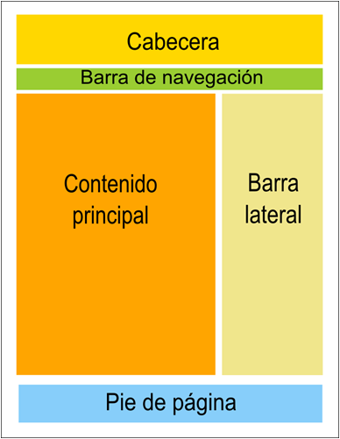
Al igual que el <div></div>, hay algunas etiquetas con peso semántico que nos van a permitir estructurar la información de una manera mucho más clara.
Esto nos va a permitir, entre otras cosas, mejorar la lectura y “puntuación” en buscadores.
La semántica es una de las características más importantes de HTML5.

Slide 4
Etiquetas semánticas: <header>
Delimita una cabecera. (No confundir con <head>)
Puede ser la cabecera principal de la página o la cabecera de un bloque de información (<section> o <article>)
Puede haber más de uno por documento.
Debe contener alguna etiqueta de encabezado. La que corresponda según jerarquía.
Puede o no contener la barra de navegación (<nav>)

Slide 5
Etiquetas semánticas: <header>
<body>
<header>
<h1>...</h1>
<div>
<img src="..." alt="...">
<p></p>
</div>
</header>
…
</body>
<section>
<header>
<h2>...</h2>
<div>
<img src="..." alt="...">
<p></p>
</div>
</header>
…
</section>
✔️
✔️

Slide 6
Etiquetas semánticas: <footer>
Delimita un pie de contenido o pie de página.
Puede ser el pie de página principal o el pie de un bloque de información (<section> o <article>)
Puede haber más de uno por documento.
Al igual que el <header>, no presenta desarrollo de contenido, sino que tiene su función especial.

Slide 7
Etiquetas semánticas: <footer>
<body>
…
<footer>
<div>
<img src="..." alt="...">
<p></p>
</div>
<div>
<img src="..." alt="...">
<p></p>
</div>
</footer>
</body>
<section>
…
<footer>
<div>
<img src="..." alt="...">
<p></p>
</div>
</footer>
</section>
✔️
✔️

Slide 8
Etiquetas semánticas: <nav>
Siempre lo vamos a usar para indicar la barra de navegación principal siguiendo una estructura fija: nav/ul/li/a.
Puede haber más de una etiqueta <nav> por documento.
No debe usarse por cada grupo de vínculos que haya en la página. Por ejemplo, un grupo de vínculos a redes sociales no debería ser encerrado en un <nav>, sino que directamente vamos a trabajar el <ul> ó de ser necesario encerrar a este último en un <div>.

Slide 9
Etiquetas semánticas: <nav>
<body>
<header>
<div>
<h1>...</h1>
<p>...</p>
</div>
<nav>
<ul>
<li><a>...</a></li>
<li><a>...</a></li>
<li><a>...</a></li>
</ul>
</nav>
</header>
...
</body>
✔️

Slide 10
Etiquetas semánticas: <section>
Delimita cada grupo de contenidos que representan un área temática del documento, un bloque de información.
Se podría decir que es un contenedor temático.
Un banner, una galería de imágenes, pequeñas pastillas de información o un video, son secciones de la página, todo puede tratar un mismo tema con diferentes estrategias comunicativas.
Se recomienda que cada <section> tenga su propio encabezado que establezca su nivel de lectura.
Al cambiar de <section> cambia la unidad temática.
Ocasionalmente, podría necesitarse dividir el contenido de una <section> en más secciones.

Slide 11
Etiquetas semánticas: <section>
<section>
<h2>...</h2>
<p>...</p>
<img src="..." alt="...">
</section>
<section>
<h2>...</h2>
<div>
<p>...</p>
<ul>
<li>...</li>
<li>...</li>
<li>...</li>
</ul>
</div>
</section>
<section>
<h2>...</h2>
<div>
<h3>...</h3>
<p>...</p>
</div>
<div>
<h3>...</h3>
<p>...</p>
</div>
<div>
<h3>...</h3>
<p>...</p>
</div>
</section>

Slide 12
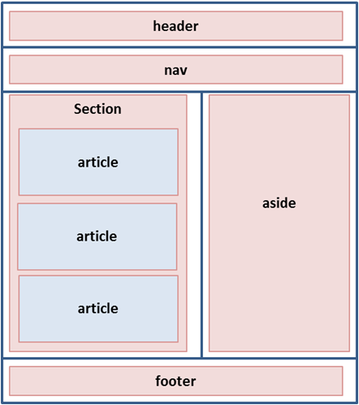
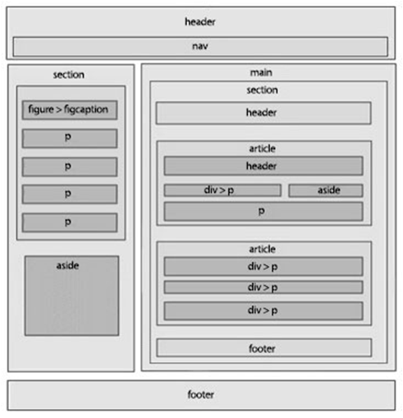
Otras etiquetas semánticas:
<article></article>
<main></main>
<aside></aside>
<figure></figure>
<hgroup></hgroup>
Más etiquetas en W3SCHOOLS

